Slide 1
2025年整全教育读书会
第一周
2025年2月14日

Slide 2
自我介绍
真实姓名，以便称呼，居住地等
时间控制在30秒左右。

Slide 3
说明
关于课程：2025年2月14日开始，每两周一次，美国东部时间礼拜五晚上7:20，希望在9:00前结束。一共10次课，估计在6月底结束。
关于信仰、书籍和语言：我是基督徒，但是这个读书会不问家庭成分、宗教信仰 ；我推荐给大家读的书不能保证是基督徒写的；我使用的语言尽可能让所有的人听得懂。
要读的书

Slide 5
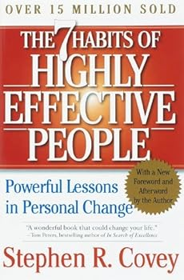
回顾
正好是20年前 (2005) 的早春二月……
《高效能人士的七个习惯》
The 7 Habits of Highly Effective People by Stephen R. Covey
(此书1989年出版，以下简称《七个习惯》)

Slide 6
缘起
20年了，为什么还要“卷土重来”呢？
两个字总结：使命。展开来说，
1，我看到周围有这方面的需求；
2，我觉得有价值和意义，值得去做；
3，我乐意，并充满激情。

Slide 7
提示(醒)
本次的读书会只安排了10周，除非有奇迹出现，我们的思维、习性等可能不会有惊天动地的变化。为什么呢？就我个人的经历而言，这将是一个比较慢的过程，而且会有反复。原因是，既成的价值观、世界观总是先入，为主！

Slide 8
一个大学教授去找一个禅师求问禅学的事。那位禅师给教授上茶。他将茶注满他的杯子，跟著继续倾注。教授着急地望著已经满溢的杯子，直到不能控制自己，就说：“已经满泻了，不要再继续了！”
禅师说：“就像这个杯子，你充满著自已既成的观念与偏见。除非你先倒空自己，否则我又怎能教你有关禅的道理呢？”

Slide 9
既然这么难？为什么要做呢？
我的人生经历告诉我，不做，更难！原因在后面讲。
怎么做？

Slide 10
如何实施
1，分享一个罪人是怎样改变的，然后在上帝命令的道上直奔。
2，不想单顾自己的事，满足于一个人的自由释放、独善其身，而是想激励更多勇敢的人起而行，把内心的信念和热忱，转化为外在的行动，继而将生命的道表明出来，显在这世代中，好像明光照耀。因此，要起而行，要结伴而行！
具体说来：信息交流是双向的，分享见证，讨论 (自然要求要事先读书)

Slide 11
预期效果
希望能对一件事情有感触，并由此开始思考。
继而可以带出两个结果。
1，自己内心少些冲突，生活轻松些。
2，给其他人(包括家庭成员)提供一些帮助。

Slide 12
问题处理
有些涉及隐私的问题，可以不在这样公开的场合分享。与互相了解、彼此信赖的家庭或个人“开小会”。

Slide 13
开始讲《高效能人士的七个习惯》 The 7 Habits of Highly Effective People by Stephen R. Covey

Slide 14
为什么要选用《七个习惯》来和大家分享？
2005年初春，育松和文平邀请我们参加读书会，并推荐了这本书。这是我第一次读英文self-improvement书籍。在读完前言、概要和第一个习惯后，就忍不住打电话给育松分享读后感。当时曾信心满满地认定我们是在做一件很有意义的事，甚至可能是一件了不起的事情。而且，从此，我对self-improvement书籍大感兴趣，读得家里油瓶倒了都不扶。
顺便说一下我自己的经历，同时回答前面说的：“我的人生经历告诉我，不做，更难！”

Slide 15
和很多人一样的：在中国的初等和高等教育
和一些人一样的：在国外留学，日本和美国
和不少人不同的：2005年之前的几年。无花果树不发旺，葡萄树不结果，橄榄树也不效力，田地不出粮食， 圈中绝了羊，棚内也没有牛。
工作压力、家庭压力、孩子的身体健康问题、
我本人的心里健康问题、远离教会……
感谢育松和文平在我们苦难的时候来通过读书会帮助我们！

Slide 16
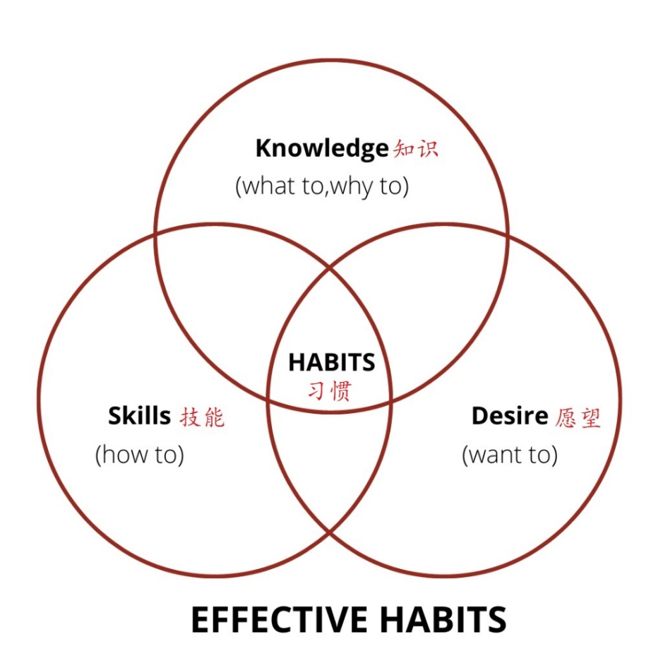
本书内容概览(知识)
我感动后行动(愿望）
我怎么去实践(技能）

Slide 17
Habit 1 : be proactive (与之相对：reactive)
积极主动——个人愿景的原则
Habit 2 : begin with the end in mind
以终为始——自我领导的原则
Habit 3 : put first things first
要事第一——自我管理的原则
Habit 4 : think win/win
双赢思维——人际领导的原则(此双赢非彼双赢)
Habit 5 : seek first to understand, then to be understood
知彼知己——同理心交流的原则
Habit 6 : synergize 统合综效(协同作用)——创造性合作的原则
Habit 7 : sharpen the saw :
不断更新——平衡的自我更新的原则
积极主动是总纲
纲举目张
正确领悟其余

Slide 18
Habit 1 : be proactive : principles of personal vision
积极主动——个人愿景的原则
be proactive：平静、负责任、有建设性、变消极为积极的应对
举例来说：言为心声
Reactive language Proactive language
There’s nothing I can do. Let’s look at our alternatives.
我已无能为力 试试看有没有其它可能
That’s just the way I am. I can choose a different approach.
我就是这样 我可以选择不同的途径
He makes me so mad! I control my own feelings.
他把我气疯了 我可以控制自己的情绪
They won’t allow that. I can create an effective presentation
I have to do that. I will choose an appropriate response
I can’t I choose.

Slide 19
be proactive的组成要素：
self-awareness 自我意识
imagination 想象力
conscience 良心(有了良心，就不至于“赢两次”了) independent will 独立意志
作用：
以上四个要素给人类终极的自由： 选择、应对和改变的力量
Stephen Covey 的be proactive 概念是从哪里来的呢？

Slide 20
Be proactive 概念成型于某个假期在这本书里读到的一段话
奥地利维也纳大学医学院神经学(Neurology)和精神医学(Psychiatrist)教授，维克多·弗兰克(Victor Frankl)著
《活出意义来》
下周介绍这本书

Slide 21
前面说的“希望能对一件事情有感触”，并由此开始思考。
在一个外来的刺激和由此而做出的反应之间，
存在一个空间。在此空间中，有我们做出应对的权力。
我们的成长和自由都体现在这样的应对之中。
Between stimulus and response there is a space.
In that space is our power to choose our response. In our response lies our growth and our freedom. by Victor Frankl

Slide 22
Victor Frankl的选择理论(Stephen Covey的第一个习惯)

Slide 23
举例说明 甘地的例子 电影《甘地》

Slide 24
第一次在《甘地》电影看到这个演讲的时候，我的心是不平静的。我想听听大家的看法，不管是不是第一次看。
我的感想如下：
1，在中国的电影里没有看过这样的片段，也就不懂这样的道理。
2，印度人和英国人都了不起。

Slide 25
关于《甘地》视频的两点说明
第一，用这个视频来说明be proactive，没有建议大家凡事学甘地的意思。
第二，我个人能理解，并欣赏里面的这句话：
“我们战斗，是要向其怒火开战，而非挑旺之。”

Slide 26
本书内容概览(知识)
我感动后行动(愿望）
我怎么去实践(技能）

Slide 27
Habit 1 : be proactive (与之相对：reactive)
积极主动——个人愿景的原则
Habit 2 : begin with the end in mind
以终为始——自我领导的原则
《个人使命宣言》
Habit 3 : put first things first
要事第一——自我管理的原则
Habit 4 : think win/win
双赢思维——人际领导的原则(此双赢非彼双赢)
Habit 5 : seek first to understand, then to be understood
知彼知己——同理心交流的原则
Habit 6 : synergize 统合综效(协同作用)——创造性合作的原则
Habit 7 : sharpen the saw :
不断更新——平衡的自我更新的原则

Slide 28
个人使命宣言，从2005写到2011年，写成了23万字的《整全的教育》

Slide 29
《整全教育中文》从学前班，1-8年级至AP……

Slide 30
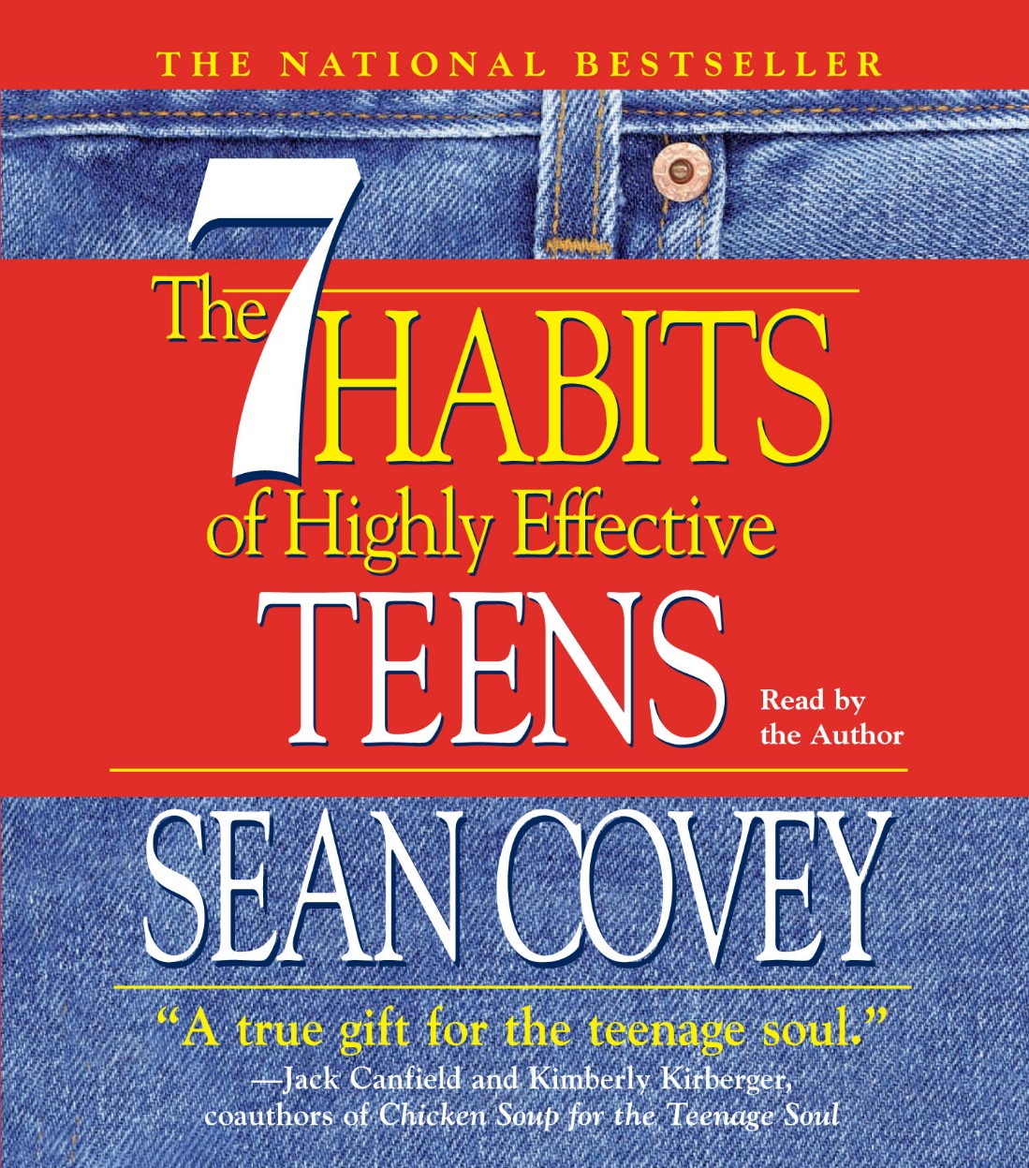
给女儿推荐

Slide 31
本书内容概览(知识)
我感动后行动(愿望）
我怎么去实践(技能）
“学必有用于世，始名为学。”我怎样起而行？

Slide 32
我的人生蜕变三部曲
一，据理力争，针锋相对。
二，停止争吵，无言以对。
三，壮志凌云，以善胜恶。

Slide 33
人的秉性是“自以为是”，否则很难进行思考。
但是，我们的偏见和短视，与生俱来。
我们还下意识/潜意识地为别人设定一个标准。当对方不能达标时，我们就感到失望，会埋怨，会生气。
最初参加读书会学习的时候，我还
是抱怨、指责。

Slide 34
但是，埋怨、指责解决不了问题。
后来逐渐明白的一个道理。
只要是人，其内心深处都应该有相同的属性：喜欢被肯定、接纳、认可、称赞。估计没有人天生就喜欢被否定、责备和批评。

Slide 35
我的人生蜕变三部曲
一，据理力争，争锋相对。
二，停止争吵，无言以对。
三，壮志凌云，以善胜恶。

Slide 36
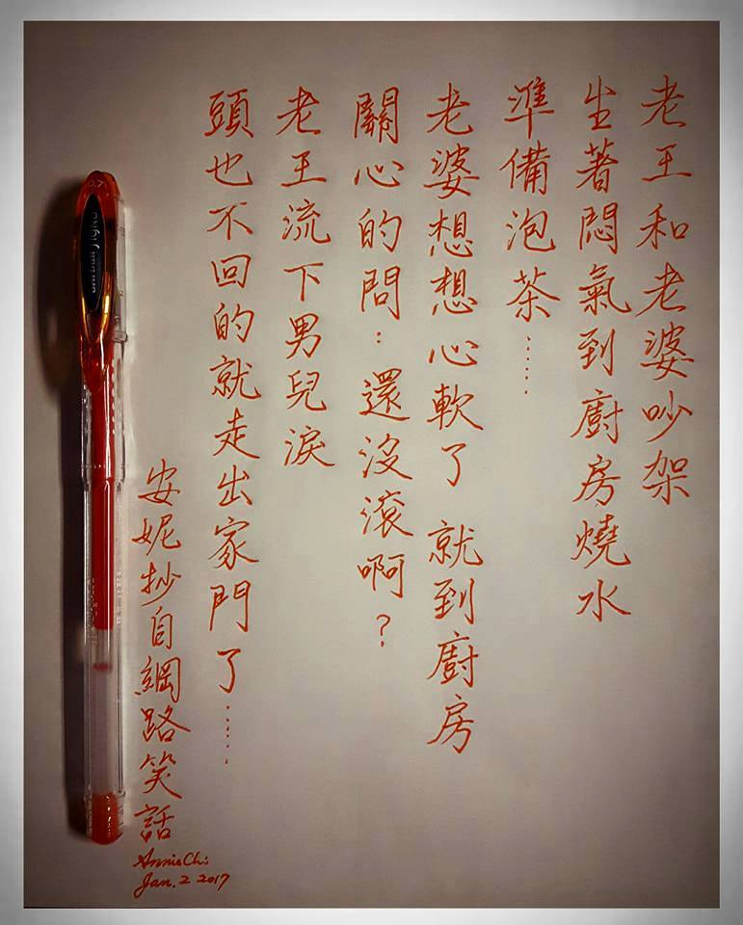
知道了对抗解决不了，又没有别的良方。
那就选择沉默、蔑视，闷在心里。闷多久？

Slide 37
冷战的伤害也是巨大的。我对此，不甘心。自问：读的书，听的道都没有用？以至于怀疑这红旗到底还能打多久？
proactive和reactive的选择常常叩击我的灵魂，促人醒悟：外面的唇枪舌剑、蔑视冷漠，不一定是真正的战斗。最真实、最本质的征战是内心深处的人性冲突。那里有疯狂与理性、仇恨与饶恕的较量。
解决之道？

Slide 38
需要勇气和力量改变能改变之事
平静、泰然地接受不能改变之事
哪些是能改变的事啊？
自我：从语言、性情、脾气到行为
哪些是不能改变的事呢？
宁移三江水，不动道人心。

Slide 39
我的人生蜕变三部曲
一，据理力争，争锋相对。
二，停止争吵，无言以对。
三，壮志凌云，以善胜恶。

Slide 40
在承受了无数的失落寂寞、心灰意冷、困苦挣扎后，我终于看见信心的曙光。
原因是有了认识上的飞跃，列举：
1，我认识到我有思想的盲区(最重要的一步)。
2，我愿意、敢于面对自己的内心世界。
3，我着手修炼inner peace(内心平静)
内功，学会慢慢控制自己的情绪，
特别是在受到伤害时。

Slide 41
怎样获得inner peace(内心安宁)？师傅说：

Slide 42
我没有住在洞穴里打坐，但像师傅一样，也有no pain, no gain的经历。我除了面对外面生活、工作的压力外，还要面对内心的挣扎：
1，我要否定老我(对一个自以为是的人来说，很难！)。
2，我要饶恕、忍让(对一个不依不饶的人来说，很难！) 。
3，我要有勇气不顾脸面，不在乎尴尬。
(对一个死要面子的人来说，很难！)

Slide 43
我无数次怀疑，无数次不想再坚持，无数次想放弃 ……
好几年的经历、磨练和思考，没有时间在这里细讲，我只说通过善用proactive，从中悟出的道理：
我不能放弃内功的修炼，因为我意识到虽然艰辛，但其实是一个祝福。何以见得？原因是第一，我率先洞察事物，明白道理。
(先知先觉者是不是都有不同寻常的历练，其中往往免不了孤寂呢？)

Slide 44
第二，明白道理后，我内心不再有抗拒、抵触的情结，我解除了负隅顽抗的武装后，我就脱离了压制和捆绑，我心自由！(最幸福的人)
飞机在万米高空的云端之上时，下面即使是乌云密布，但上面可以是阳光普照。
再举一个例子：一个两三岁的孩子冒犯了你，你大概不会计较；原因是什么呢？你们之间差距太大。如何他是13岁，30岁了？情况就会不一样了吧？原因是差距大大缩小了。但是，我们可以通过学习，操练，成长，极大地提升自己，把差距拉得很大，很大。无论处卑贱，处丰富，或有余，或缺乏，随事随在，都得了秘诀。

Slide 45
Be Proactive 文言版
留侯论
苏轼
古之所谓豪杰之士者，必有过人之节。人情有所不能忍者，匹夫见辱，拔剑而起，挺身而斗，此不足为勇也。 天下有大勇者，卒然临之而不惊，无故加之而不怒；此其所挟持者甚大，而其志甚远也。

Slide 46
End

